Slide 1
Алгебра и начала анализа. 10 класс.
Преобразование
графиков
Автор презентации – учитель математики
Фахрутдинова Л.А.
Москва, НОУ «Ирида»

Slide 2
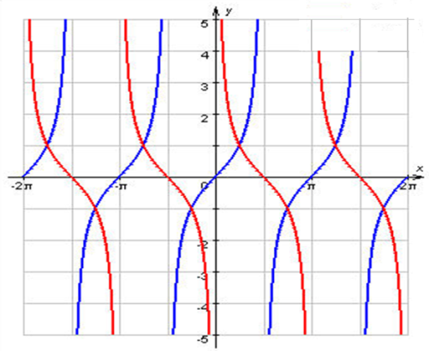
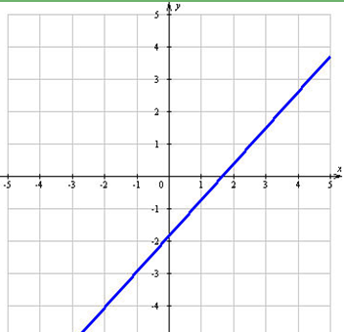
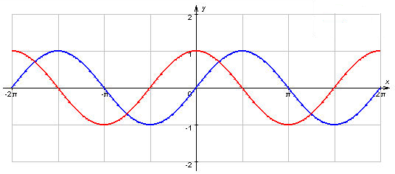
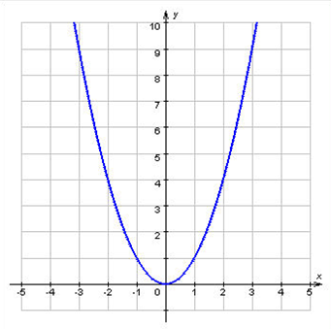
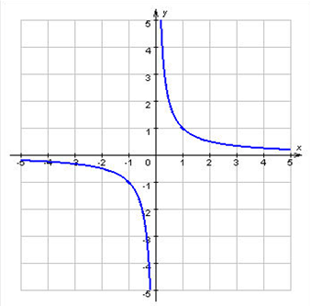
Укажите график
линейной функции

Slide 3
Укажите график
дробно-линейной
функции

Slide 4
Укажите график
тригонометрические функции:
тангенс и котангенс

Slide 5
Укажите график
квадратичной функции

Slide 6
Укажите график
тригонометрические функции:
синус и косинус

Slide 7
y = f(x) + a
Параллельный перенос графика функции
y=f(x)
вдоль оси OY на a единиц вверх, если а>0, и на |а| единиц вниз, если а<0

Slide 8
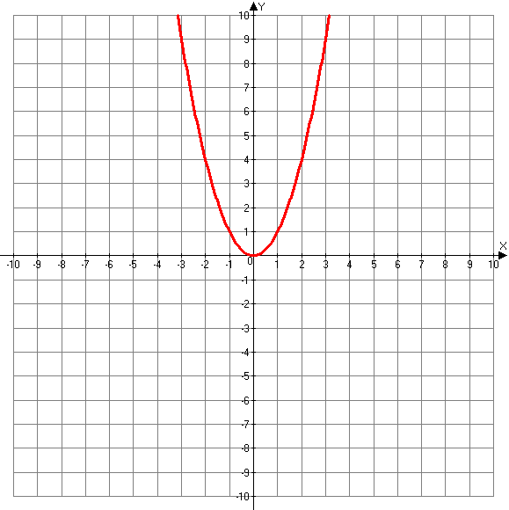
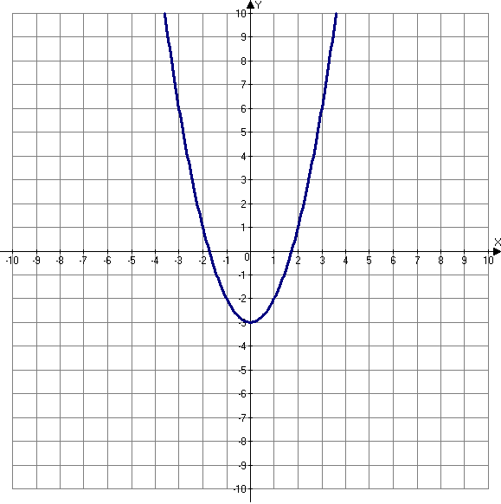
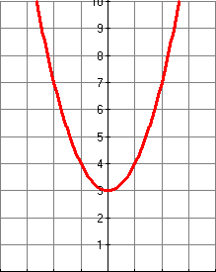
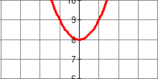
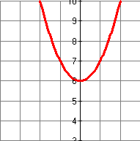
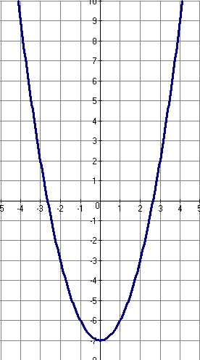
у = х² +
у = х² -
а
3
6
y = f(x) + a
3
8
7
а=0
а<0
а>0

Slide 9
y = f(x – а)
Параллельный перенос графика функции
y=f(x)
вдоль оси ОХ
на а единиц вправо, если a>0,
на |а| единиц влево, если а<0

Slide 10
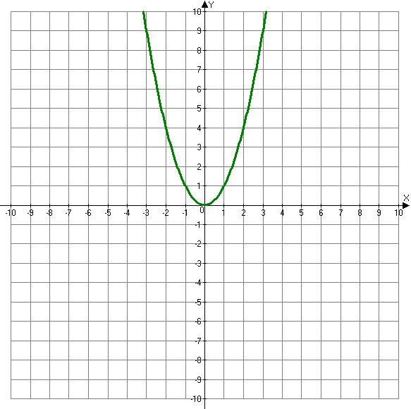
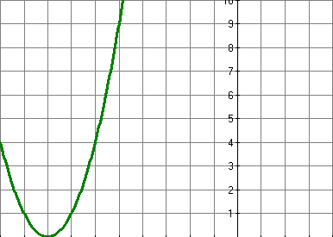
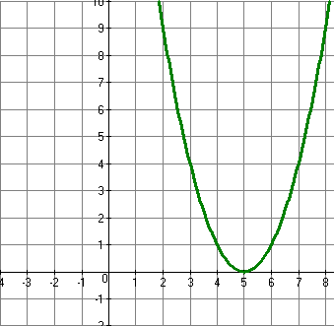
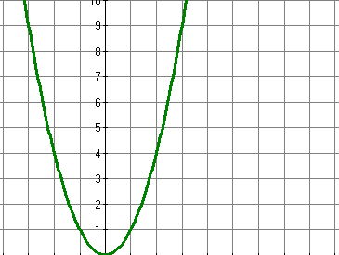
у = (х - )²
у = (х + )²
y = f(x - a)
a
5
0
8
а>0
а=0
а<0

Slide 11
y =k f(x)
Растяжение графика функции
y=f(x)
вдоль оси OY относительно ОХ
в k раз, если k>1,
и сжатие в 1/k раз, если 0<k<1

Slide 12
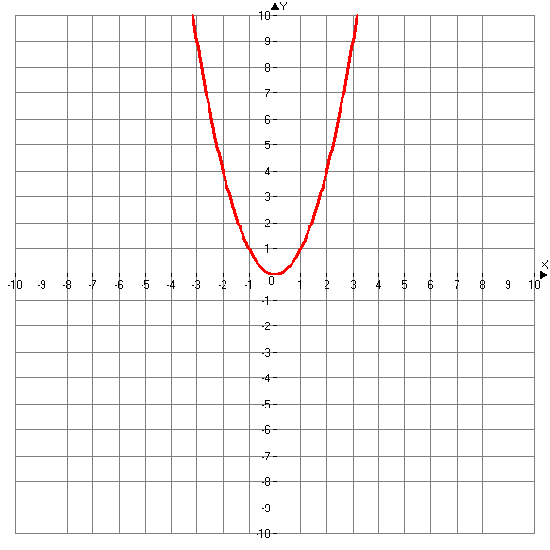
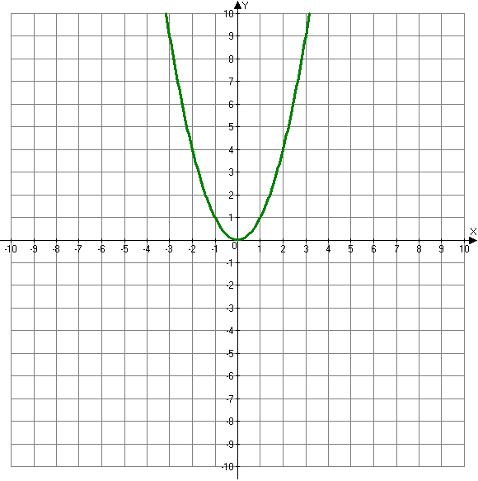
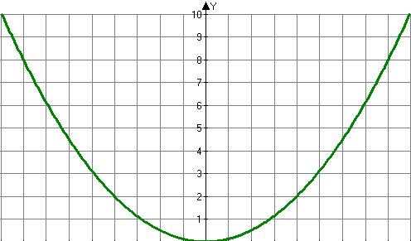
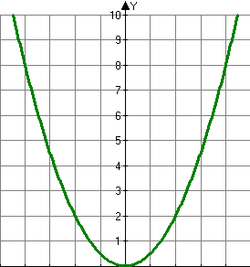
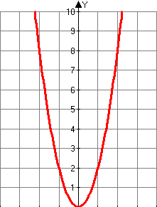
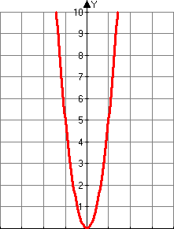
у = х²
k
y = k f(x)
2
5
0<k<1
k=1
k>1

Slide 13
y = f(kx)
Сжатие графика функции
y=f(x)
вдоль оси ОХ относительно оси ОУ
в k раз, если k>1,
и растяжение в 1/k раз, если 0<k<1

Slide 14
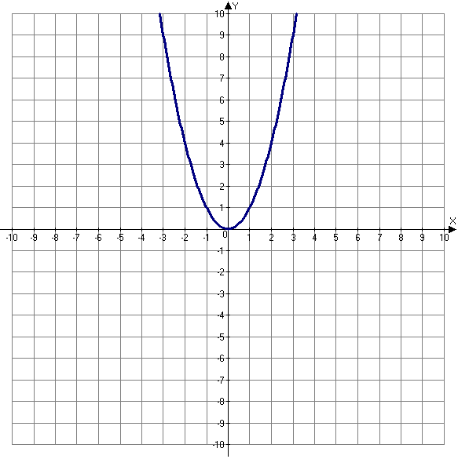
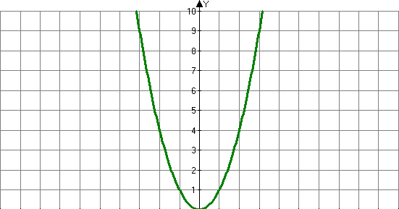
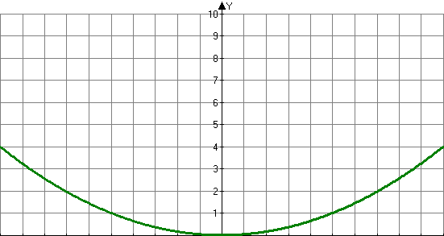
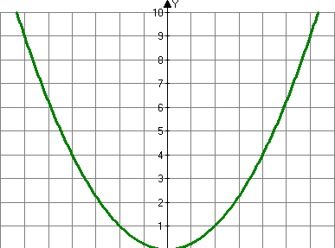
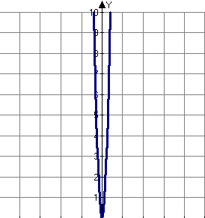
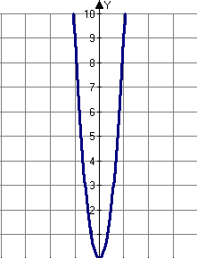
у =( х)²
y = f(k x)
1
8
k
3
0<k<1
k=1
k>1

Slide 15
Виды преобразования графиков
 | параллельный перенос вдоль оси ОY на а единиц …
 | параллельный перенос вдоль оси ОХ на а единиц …
 | растяжение вдоль оси OY относительно оси OX в k раз, если …
 | сжатие вдоль оси ОХ относительно оси OYв k раз, если …
y=f(x)+a
y=f(x-а)
y=k f(x)
y=f(kx)

Slide 16
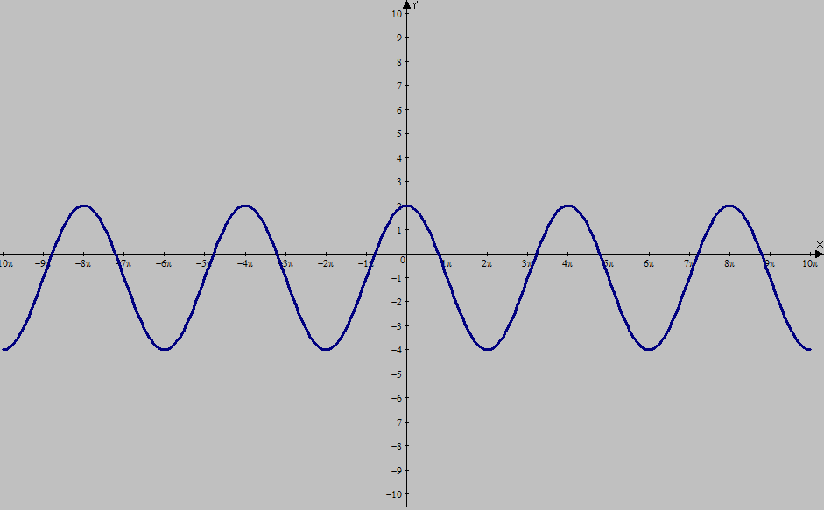
y =3sin(1/2x+π/2)-1

Slide 17
Спасибо за урок !

